Slide 1



O EFEITO DA REDUÇÃO DE PRESSÃO NO CONSUMO DE ÁGUA NAS UNIDADES HABITACIONAIS de condomínios verticais
Andresa Silverio
Carina Chaves

Slide 2
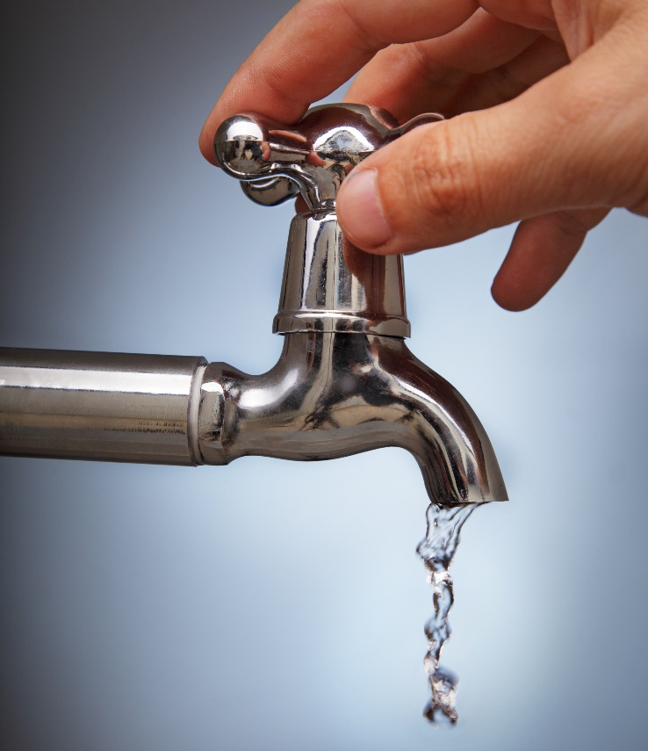
Objetivo
Avaliar o uso racional da água nos Sistemas prediais de água fria a partir do uso de uma VRP no controle das pressões;
Comparar os valores de vazão em cada pressão de trabalho;
Otimizar as formas de dimensionamento.
Notes:
Trocar a imagem

Slide 3
Introdução
A água é essencial para a VIDA, DIREITO HUMANO
“ O direito humano á água prevê que todos tenham água suficiente segura , aceitável, fisicamente acessível e a preços razoáveis para usos pessoais e domésticos.” (ONU).
As ações humanas são responsáveis pelas alterações e modificações do planeta
A quantidade de água fornecida para o abastecimento é maior do que quantidade necessária para o bom desempenho das atividades dos usuários. A falta de manutenção e operação dos sistemas prediais , gera perdas e desperdícios.

Slide 4

Introdução
Crise hídrica
Medidas adotadas: Diminuição das pressões na rede, bônus para população, vinculadas no valor da conta conforme faixas de redução e campanhas de conscientização;
Constatou-se que a gestão da pressão foi responsável por 46% da redução, em relação à parcela economizada de 21,4m³/s. (Fonte: Relatório de sustentabilidade 2014 –SABESP);
Os condomínios não conseguiram atingir as metas de economia

Slide 5
Norma
ABNT 5626/ Propostas de Revisão
NBR: estabelece os limites mínimos e máximos de pressão, sendo a menor pressão admissível em qualquer ponto de 5 KPa e a maior de 400 KPa;
Zonas de sobre pressão 600 KPa;
Uso da pressão dinâmica, obtida a partir do catálogo do fabricante de peça de utilização ou aparelho sanitário, com a vazão do projeto;
Uma das alterações a ser implantada será a redução da pressão estática, passando a ser adotada a pressão máxima de 300 KPa (30 mca);

Slide 6
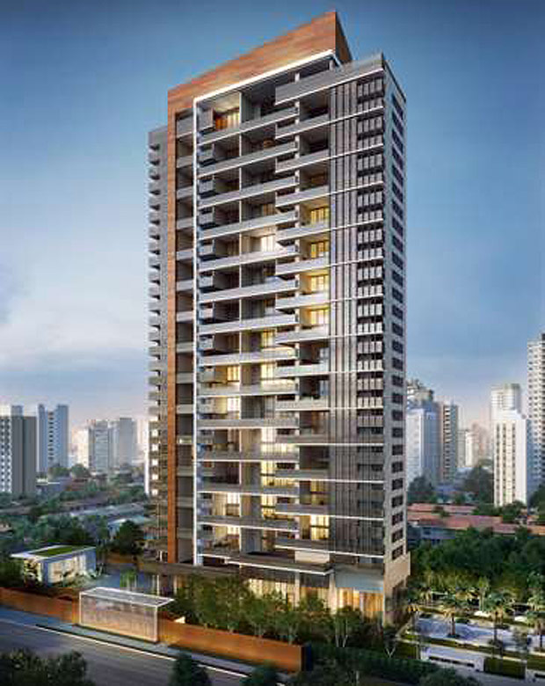
Sistema prediais
Reservatório
Zona de pressão;
Problema da pressão nas tubulações;
Quanto maior a altura maior a pressão;
VRP: Controle das pressões;
Controle de pressão é de fundamental importância na redução das perdas e de demanda.
A
B

Slide 7
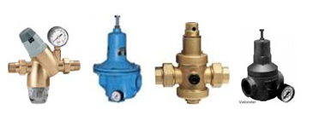
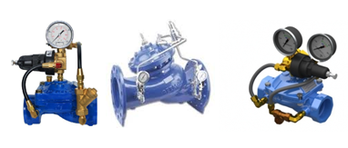
VRP
Válvula redutora de pressão
Válvulas redutoras de pressão (VRP) são dispositivos utilizados como forma de uniformização e controle das pressões dando origem a uma perda de carga localizada;
Essas válvulas são classificadas de acordo com a sua aplicação podendo ser do tipo redutora ou controladora. Existem também as válvulas controladoras que são de ação direta e a pilotada;
Válvulas de Ação Direta: a pressão de saída é igual à pressão ajustada menos a perda na válvula, que varia com a demanda.
Válvulas Pilotadas: a pressão de saída é constante e estável, independentemente das oscilações normais das pressões das prumadas ou da demanda.

Slide 8
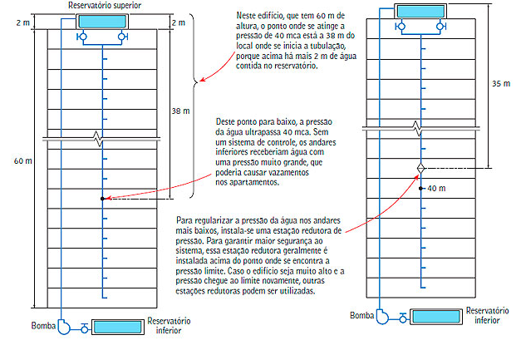
Simulação do uso de VRP no sistema predial

Slide 9
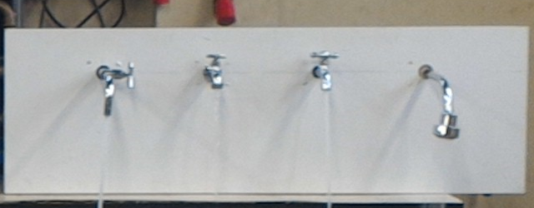
Bancada de testes
Datalogger;
Inversor de frequência;
Pressurizador;
Dispositivos;
Hidrômetro;
VRP

Slide 10
Bancada de testes
Dispositivos testados:

Slide 12
Método
Variar a pressão para cada dispositivo e a abertura das torneiras inseridas na bancada (Total, metade e semiaberta);
Realizou 3 leituras em cada variação, para efetuar a média e utilizar o valor médio nos cálculos;
Análise comparativa entre os dispositivos com a variação do nível de consumo, influenciado pela pressão;
Gráfico com dados da relação vazão x pressão;
Diagnosticar a redução alcançada a partir da diminuição da pressão nos aparelhos.

Slide 13
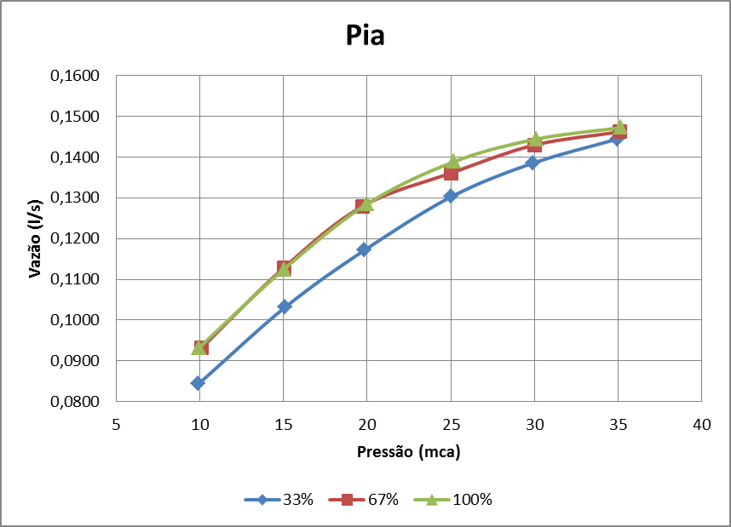
Resultados
CURVA Q X P EM CADA FAIXA DE ABERTURA

Slide 14
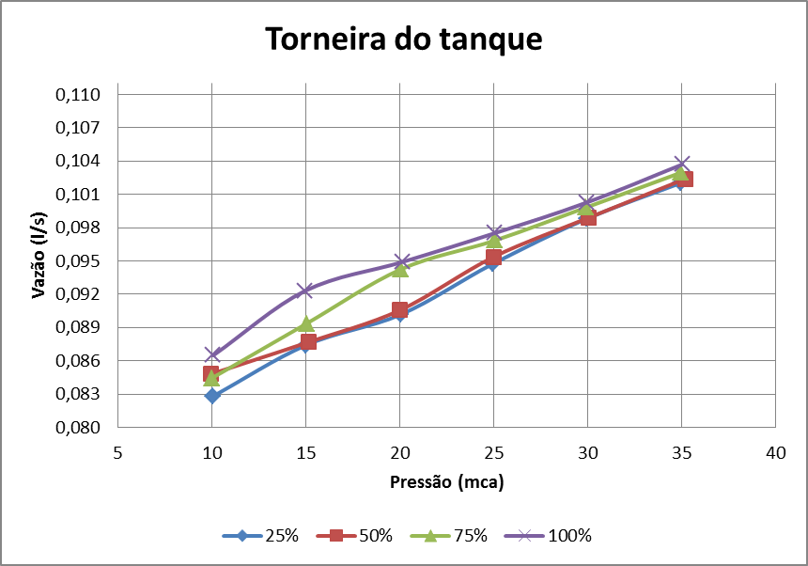
Resultados
CURVA Q X P EM CADA FAIXA DE ABERTURA

Slide 15
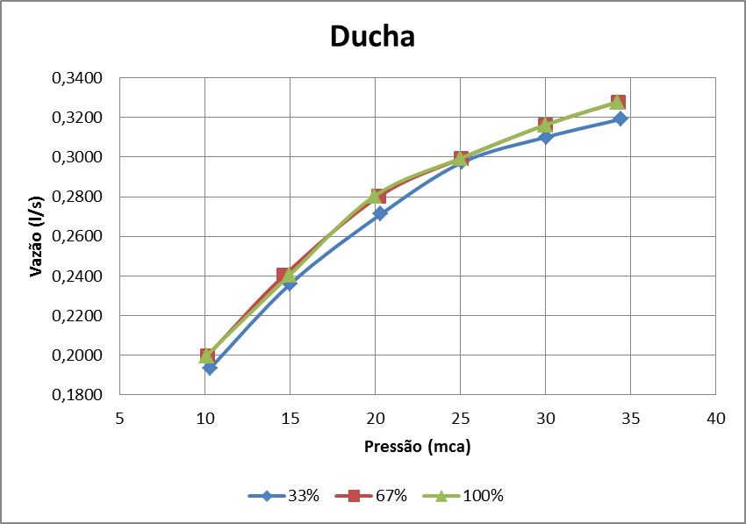
Resultados

Slide 16
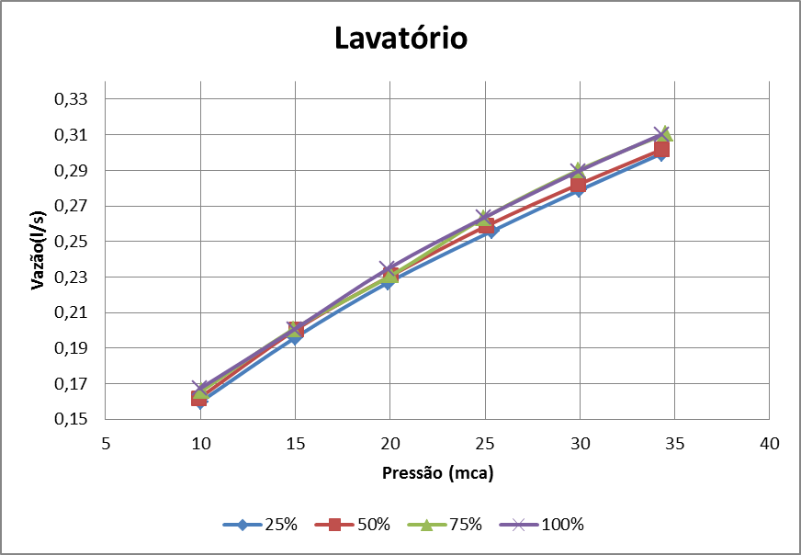
Resultados

Slide 17


Cenário
Individuo
Perfil de Consumo;
Estimativa de consumo por dia/mês/ano por individuo.
Família
Família de 4 pessoas;
Consumo de uma casa;
Análise da redução de vazão conforme a redução de pressão.

Slide 18
Consumo
Perfil de consumo
Frequência e tempo de uso por dispositivo
Dispositivos | Frequência (N) | Tempo (min.)
Ducha | 2 /Dia | 10
Torneira da Cozinha | 3/Dia | 07
Torneira Tanque | 2/Semana | 15
Torneira Lavatório | 4/Dia | 03
Fonte: Adaptada SANTOS, 2002

Slide 19


Estudo econômico e Financeiro
Consumo eficiente
Impacto ambiental

Slide 20
Consumo mensal dos dispositivos
Consumo de um indivíduo

Slide 21
Consumo mensal dos dispositivos
Consumo de uma família

Slide 22
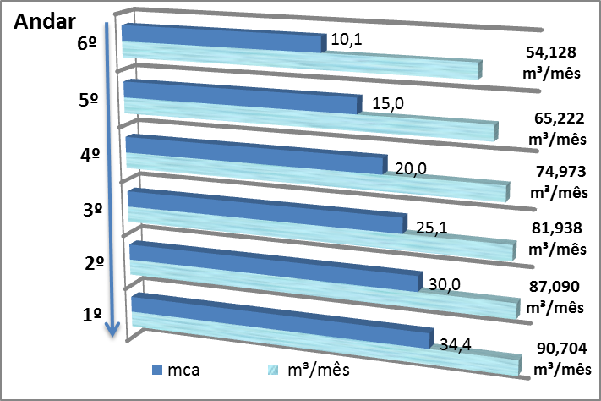
Consumo mensal dos dispositivos
Consumo de uma família de outra perspectiva

Slide 23
Analise financeira
Consumo x custo
Pressão | Vazão | Custo mensal | Vazão | Custo Anual
Mca | m³/mês | R$ mês | m³/ano | R$ Ano
10,07 | 54,13 | 359,68 | 649,54 | 4316,16
14,96 | 65,22 | 466,62 | 782,66 | 5599,42
20,00 | 74,97 | 560,62 | 899,68 | 6727,45
25,07 | 81,94 | 627,76 | 983,26 | 7533,15
30,01 | 87,09 | 677,43 | 1045,08 | 8129,11
34,41 | 90,70 | 712,27 | 1088,45 | 8547,20

Slide 24
Análise econômica
Impacto da redução de pressão no custo mensal e anual em relação ao custo na máxima pressão
Pressão | Custo |  | Valor economizado
Mca | R$ mês | R$ Ano | R$ mês | R$ Ano
10,07 | 359,68 | 4316,16 | 352,59 | 4231,03
14,96 | 466,62 | 5599,42 | 245,65 | 2947,78
20,00 | 560,62 | 6727,45 | 151,65 | 1819,75
25,07 | 627,76 | 7533,15 | 84,50 | 1014,05
30,01 | 677,43 | 8129,11 | 34,84 | 418,09
34,41 | 712,27 | 8547,20 | 0,00 | 0,00

Slide 25
Análise de redução no consumo
Impacto da redução de pressão no volume pressão em relação ao consumo na máxima pressão
Pressão | Vazão |  | Redução
Mca | m³/dia | m³/ano | m³/ano | m³/mês
10,07 | 1,80 | 649,54 | 438,90 | 36,58
14,96 | 2,17 | 782,66 | 305,79 | 25,48
20,00 | 2,50 | 899,68 | 188,77 | 15,73
25,07 | 2,73 | 983,26 | 105,19 | 8,77
30,01 | 2,90 | 1045,08 | 43,37 | 3,61
34,41 | 3,02 | 1088,45 | 0 | 0

Slide 26
Projeção do uso da água na redução de pressão
Notes:
Colocar a legenda

Slide 27
Economia de água na pressão mínima
Economia financeira 30%
Com o volume economizado 8 meses a mais de abastecimento.
Evitar novamente uma crise hídrica

Slide 28
Conclusão
Sustentabilidade - Dimensionar a rede para atender a necessidade para o funcionamento dos dispositivos;
O desenvolvimento deve ser aliado ao não esgotamento dos recursos hídricos existentes;
Otimização do sistema - Os projetistas devem elaborar os projetos , condicionados no uso racional da água;
Revisão da norma para a diminuição da pressão máxima;
A redução da pressão - menor volume consumido;
Consequente Redução da demanda no manancial;
A redução de pressão como forma de combate ao desperdício.

Slide 29
OBRIGADA!

Slide 30
Mensagem para refletir e agir
“A MUDANÇA SÓ VAI EXISTIR , SE NÃO MEDIRMOS ESFORÇOS PARA INTRODUZIR NA ÁREA DE ATUAÇÃO A DEVIDA IMPORTÂNCIA NA PRESERVAÇÃO , CONSERVAÇÃO, RESTITUIÇÃO DOS MANANCIAS
E ASSIM MANTER O EQUILIBRIO ENTRE A OFERTA E A DEMANDA.”

